Slide 1


YAYASAN DHARMA SETIA KOSGORO
SMK KOSGORO
NAMA ANGGOTA
FADYAH NUR ALI (2122.10.025)
ZALFA ZAHIRA PUTRI (2122.10.054)
IKHSANUR FATHIR BUDIANSYAH (2122.10.028)
KAMIL IDRIS RIZKIANSYAH (2122.10.032)
JURUSAN : REKAYASA PERANGKAT LUNAK

Slide 2

PENGERTIAN PRAKTIK KERJA LAPANGAN
Praktik Kerja Lapangan adalah kegiatan pendidikan pelatihan dan pembelajaran yang di laksanakan di dunia usaha atau dunia industri dalam upaya pendekatan atau untuk meningkatkan mutu para siswa - siswi Sekolah Menengah Kejuruan (SMK) dengan kompetensi siswa sesuai bidangnya dan untuk masa - masa mendatang guna memasuki dunia kerja yang semakin banyak serta ketat dalam persaingan seperti masa sekarang ini.

Slide 3

PENGERTIAN JURUSAN REKAYASA PERANGKAT LUNAK (RPL)
Rekayasa Perangkat Lunak adalah sebuah jurusan yang mempelajari dan mendalami semua cara - cara pengembangan perangkat lunak termasuk pembuatan, pemeliharaan, manajemen organisasi pengembangan perangkat lunak dan manajemen kualitas. RPL juga berkaitan dengan software komputer mulai dari pembuatan website, aplikasi, game dan semua yang berkaitan dengan pemrograman dengan menguasai bahasa pemrograman tersebut.

Slide 4

PROFIL PERUSAHAAN
CV. IBNU AUF JAYA merupakan perusahaan yang bergerak dalam bidang pengadaan barang dan jasa, perusahaan ini memiliki 12 bidang usaha yaitu : pengadaan alat/barang (it solution) & elektronik, alat tulis kantor, textile & konveksi, alat kesehatan & hospital care furniture, jasa konstruksi bangunan, interior, properti dan furniture, percetakan, production house (foto + video shooting), wedding organizer/event organizer & cattering.

Slide 5
BIDANG YANG DIISI
DIGITAL MARKETING
CREATIVE DESIGNER
Digital marketing adalah suatu strategi pemasaran menggunakan media digital dan internet.
Menerapkan ide atau mencari ide baru berdasarkan permintaan klien, creative director, atau marketing manager.

Slide 6
MUHAMMAD AGUS
ORGANIGRAM
DIREKTUR UTAMA
YANDI NURHADI RAHMAT
EVI NURMAYATANI
WAKIL DIREKTUR
BENDAHARA
NADYA RAHMADANI
SURYA ARASY ALFARIZI
ADMIN
OPERASIONAL
FADYAH NUR ALI
ZALFA ZAHIRA PUTRI
KAMIL IDRIS RIZKIANSYAH
IKHSANUR FATHIR BUDIANSYAH
DESIGN
DESIGN
DESIGN
DESIGN

Slide 7



KEGIATAN YANG DILAKUKAN
Membuat profile perusahaan menggunakan Ms. Power Point.
Membuat daftar dan harga barang menggunakan Ms. Excel.
Membuat iklan digital marketing dan katalog menggunakan Canva.

Slide 8
APLIKASI YANG DIGUNAKAN
Ms. Power Point berguna sebagai media presentasi dengan menggunakan beberapa slide.
Fungsi Ms. Power Point yaitu :
Membuat bahan dan proses presentasi menjadi lebih mudah.
Memudahkan pengguna dalam memasukkan gambar ataupun video dalam bahan presentasinya.
Mempermudah pengguna dalam mengakses ataupun membagikan materi yang akan dan telah disampaikan.
KEMBALI

Slide 9
APLIKASI YANG DIGUNAKAN
Ms. Excel adalah sebuah aplikasi untuk mengolah data dengan otomatis melalui berbagai bentuk seperti rumus, perhitungan dasar, pengolahan data, pembuatan tabel, pembuatan grafik hingga manajemen data.
Fungsi Ms. Excel yaitu :
Membuat, mengedit, mengurutkan, menganalisa dan meringkas data.
Melakukan perhitungan aritmatika dan statistika.
Membuat berbagai macam grafik dan diagram.
KEMBALI

Slide 10
APLIKASI YANG DIGUNAKAN
Canva adalah aplikasi desain grafis yang digunakan untuk membuat grafis media sosial, presentasi, poster, dokumen dan konten visual lainnya.
Fungsi Canva yaitu :
Membantu membuat logo, poster dan desain kemasan.
Membuat video pembelajaran.
Membuat slide presentasi menjadi lebih menarik dan interaktif
KEMBALI

Slide 11






MATERI JURUSAN
HyperText Markup Language (HTML)
Cascading Style Sheets
(CSS)
Hypertext Preprocessor (PHP)
JavaScript
Visual Studio Code (Vscode)
CodeIgniter

Slide 12



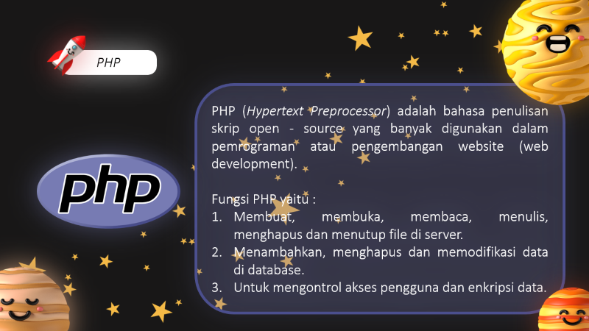
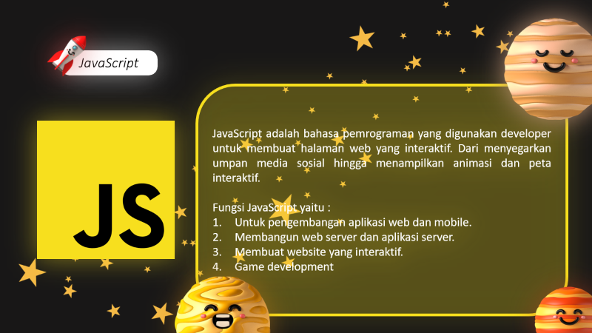
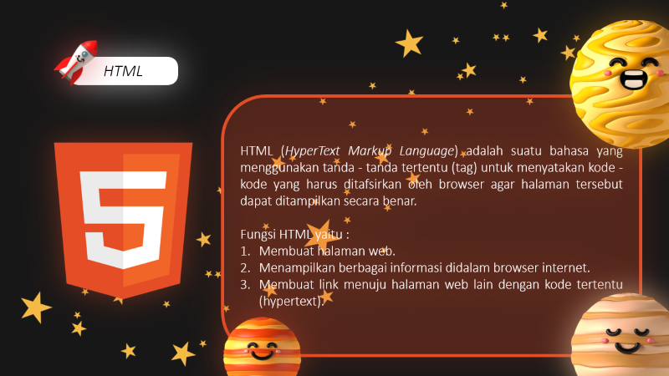
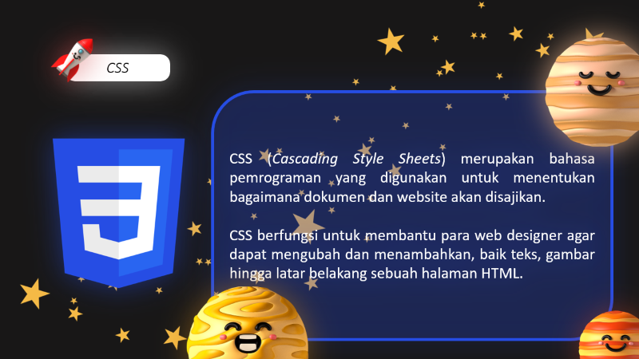
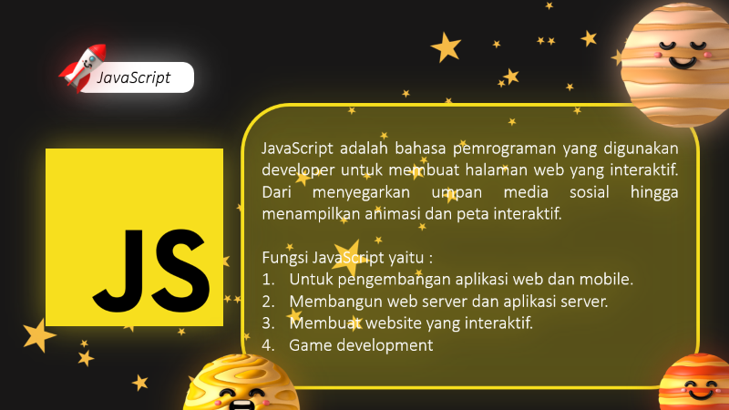

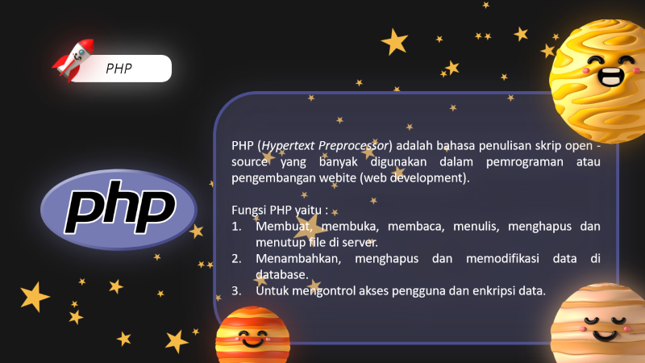
MATERI JURUSAN
KEMBALI

Slide 13


MATERI JURUSAN
KEMBALI

Slide 14

MATERI JURUSAN
KEMBALI

Slide 15
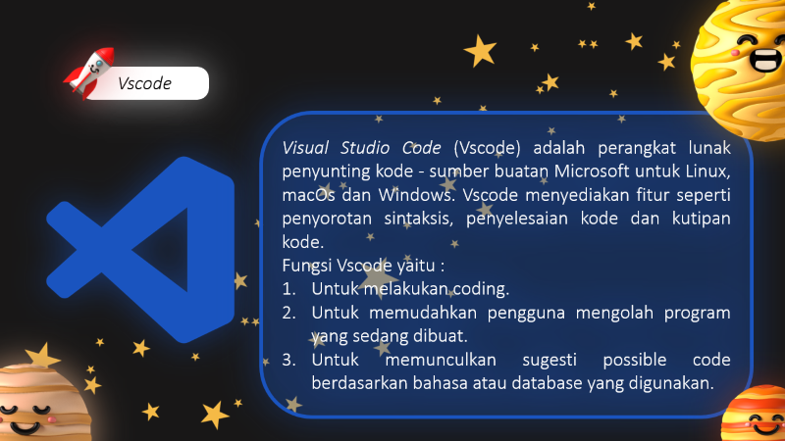

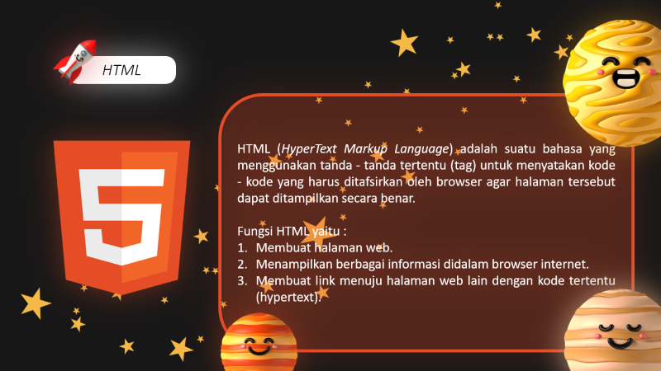
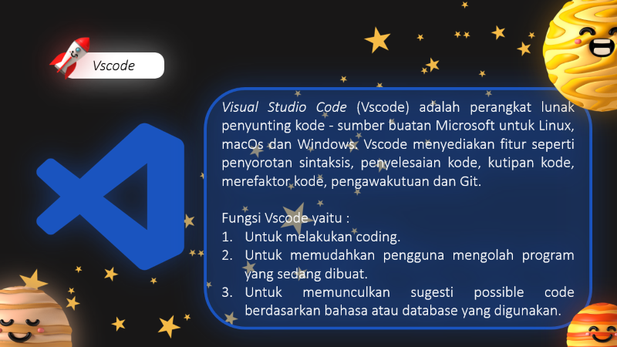

MATERI JURUSAN
KEMBALI

Slide 16
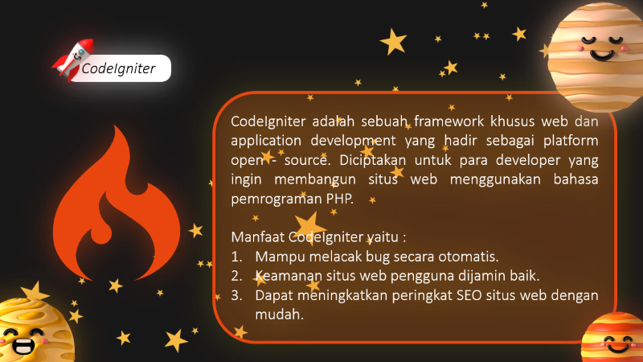
MATERI JURUSAN
KEMBALI

Slide 17

MATERI JURUSAN
KEMBALI

Slide 18
FLOWCHART
USER
Start
Dashboard
Our Service
Home
Team
End

Slide 19

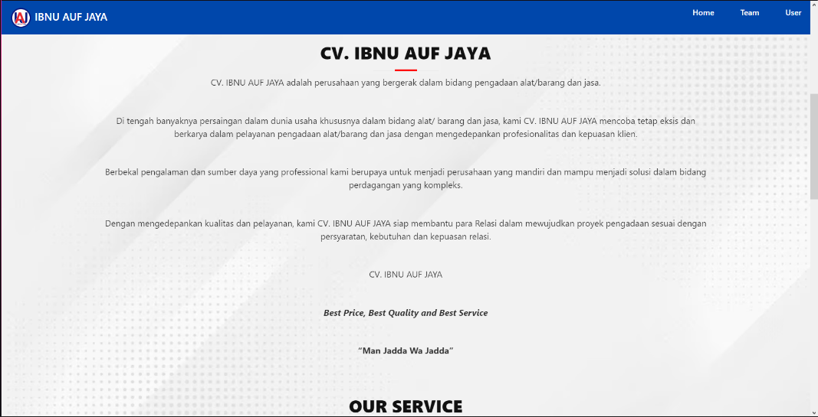
HOME PAGE

Slide 20
PENUTUP
Selama praktik kerja lapangan ini kami mendapatkan banyak sekali ilmu - ilmu baru, dimulai programming membuat website profile, kemudian keterampilan kami menggunakan Ms. Office, seperti formula - formula dalam Ms. Excel, pemahaman tools di Ms. Word dan Ms. Powerpoint dan menjadi lebih terampil menggunakan Canva.
Bukan hanya keahlian IT saja, kami juga belajar untuk menjadi seorang pengusaha, dimulai dari perjuangannya hingga strategi - strategi marketingnya. Banyak sekali ilmu yang kami dapat selama prakerin di CV. IBNU AUF JAYA. Terima Kasih

Slide 21





HTML
HTML (HyperText Markup Language) adalah suatu bahasa yang menggunakan tanda - tanda tertentu (tag) untuk menyatakan kode - kode yang harus ditafsirkan oleh browser agar halaman tersebut dapat ditampilkan secara benar.
Fungsi HTML yaitu :
Membuat halaman web.
Menampilkan berbagai informasi didalam browser internet.
Membuat link menuju halaman web lain dengan kode tertentu (hypertext).

Slide 22
CSS
CSS (Cascading Style Sheets) merupakan bahasa pemrograman yang digunakan untuk menentukan bagaimana dokumen dan website akan disajikan.
CSS berfungsi untuk membantu para web designer agar dapat mengubah dan menambahkan, baik teks, gambar hingga latar belakang sebuah halaman HTML.

Slide 23
PHP
PHP (Hypertext Preprocessor) adalah bahasa penulisan skrip open - source yang banyak digunakan dalam pemrograman atau pengembangan website (web development).
Fungsi PHP yaitu :
Membuat, membuka, membaca, menulis, menghapus dan menutup file di server.
Menambahkan, menghapus dan memodifikasi data di database.
Untuk mengontrol akses pengguna dan enkripsi data.

Slide 24
JavaScript
JavaScript adalah bahasa pemrograman yang digunakan developer untuk membuat halaman web yang interaktif. Dari menyegarkan umpan media sosial hingga menampilkan animasi dan peta interaktif.
Fungsi JavaScript yaitu :
Untuk pengembangan aplikasi web dan mobile.
Membangun web server dan aplikasi server.
Membuat website yang interaktif.
Game development

Slide 25
Vscode
Visual Studio Code (Vscode) adalah perangkat lunak penyunting kode - sumber buatan Microsoft untuk Linux, macOs dan Windows. Vscode menyediakan fitur seperti penyorotan sintaksis, penyelesaian kode dan kutipan kode.
Fungsi Vscode yaitu :
Untuk melakukan coding.
Untuk memudahkan pengguna mengolah program yang sedang dibuat.
Untuk memunculkan sugesti possible code berdasarkan bahasa atau database yang digunakan.

Slide 26
CodeIgniter
CodeIgniter adalah sebuah framework khusus web dan application development yang hadir sebagai platform open - source. Diciptakan untuk para developer yang ingin membangun situs web menggunakan bahasa pemrograman PHP.
Manfaat CodeIgniter yaitu :
Mampu melacak bug secara otomatis.
Keamanan situs web pengguna dijamin baik.
Dapat meningkatkan peringkat SEO situs web dengan mudah.

